Slide 1
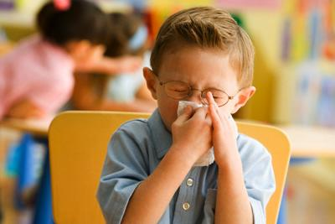
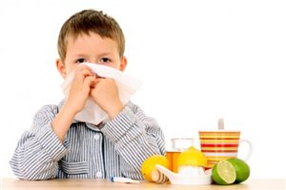
Профилактика простудных заболеваний.
Имунная система у детей

Slide 2
Иммунная система у детей еще не достаточно сформировалась, чтобы надежно защищать от вирусов, поэтому, организм ребенка достаточно чувствителен к инфекциям.
Частые простудные заболевания у детей возникают в зимнее время года, а также в период межсезонья. Ребёнок часто болеет простудными заболеваниями в возрасте от двух до шести лет. Болезнь длится дольше и протекает с осложнениями. После шести лет, простуда возникает реже и в более лёгкой форме.
Что же можно предпринять, чтобы уменьшить риск простудных заболеваний у ребенка и избежать их последствий?
На самом деле это очень просто, нужно только составить небольшой план профилактических мероприятий для вашего ребенка, а еще лучше включиться в их выполнение всей семьей, и тогда забота о здоровье ребенка так же и вам пойдет на пользу и избавит от сезонных болезней.

Slide 3
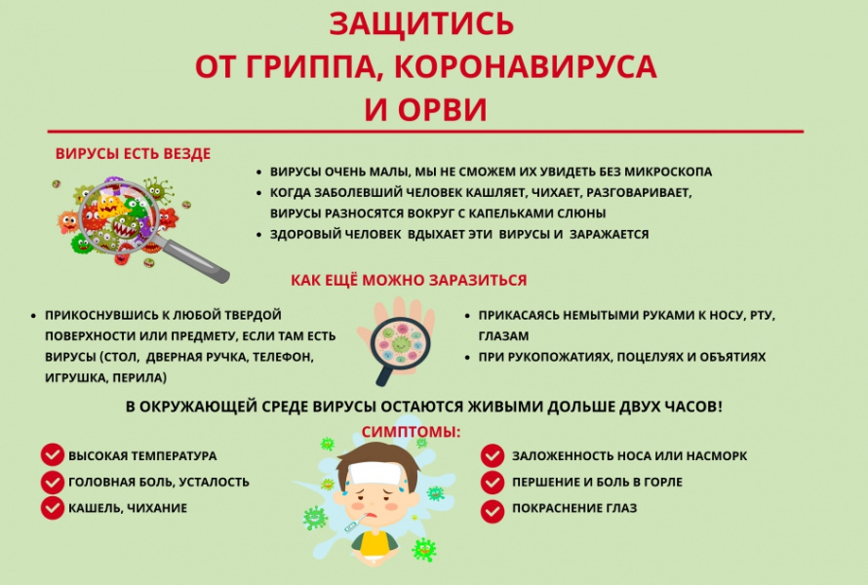

Slide 4
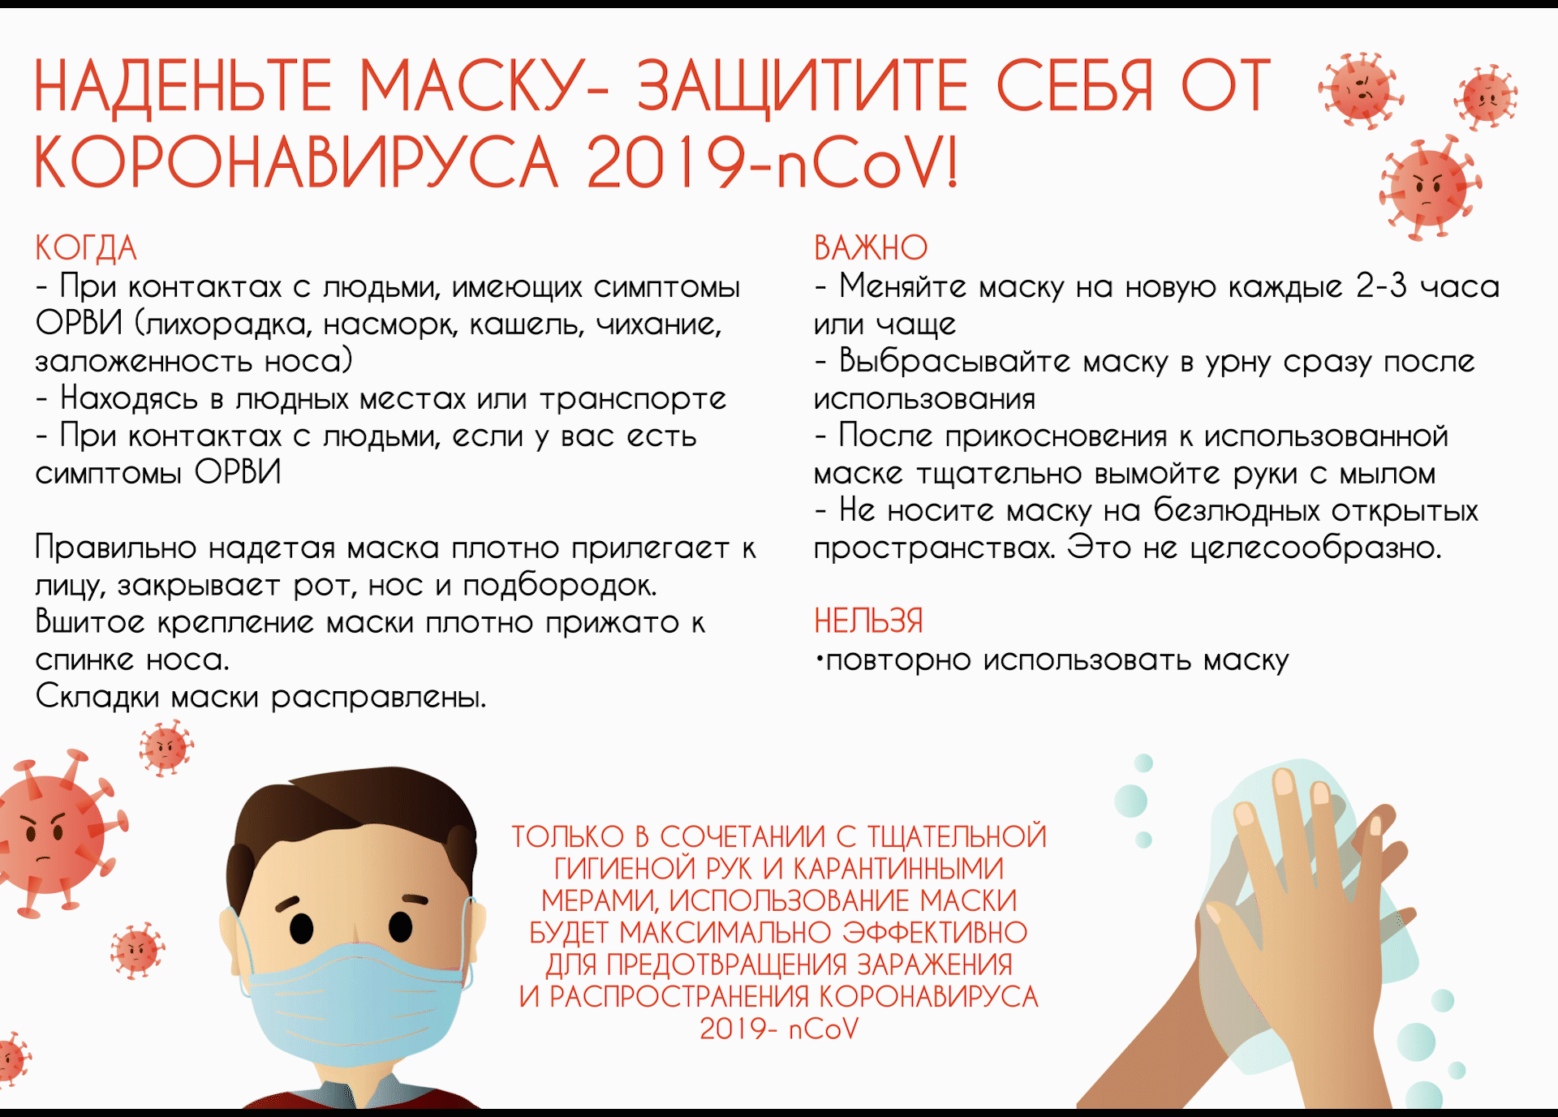

Slide 5
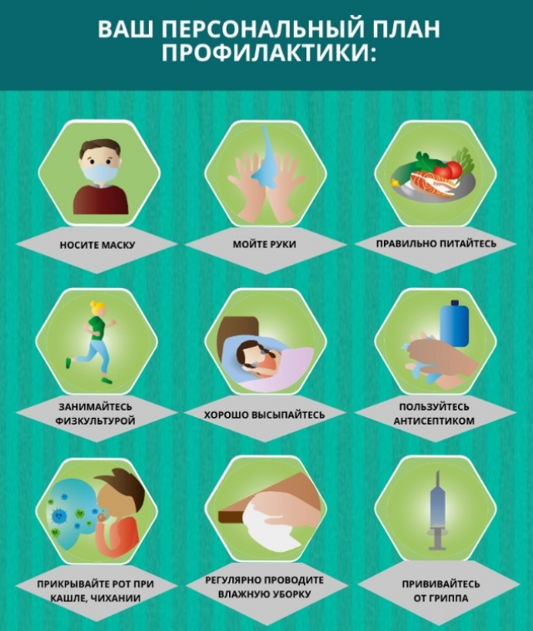

Slide 6
Гимнастика каждое утро
Утренняя гимнастика — обязательная часть ежедневного режима ребенка в семье, детском саду. Систематическое проведение ее под руководством взрослого постепенно воспитывает у детей привычку к физическим упражнениям, связанную с приятными мышечными ощущениями, положительными эмоциями, вызывающими жизнерадостность.
Значение утренней гимнастики многообразно: она повышает жизнедеятельность организма, растормаживает нервную систему после сна, сокращает время перехода от сна к бодрствованию.
Всем зарядку делать надо,
Много пользы от нее,
А здоровье – вот награда
За усердие твое!

Slide 7
Вакцинация
Всемирная организация здравоохранения (ВОЗ) утверждает: только вакцинация надежно защищает от гриппа и его осложнений. Все остальные способы профилактики (применение лекарственных и нелекарственных средств, в том числе рецептов народной медицины) защитным действием против гриппа не обладают.
Вакцинация обеспечивает индивидуальную защиту в 80–85% случаев, массовость прививок обеспечивает и развитие коллективного иммунитета: так, прививки 70–80% членов коллектива защищают весь коллектив. Особенно важна вакцинация школьников, поскольку грипп распространяется в значительной степени с их помощью.

Slide 8
Закаливание
Закаливание — важнейший метод профилактики простудных заболеваний в нашем климате, оно позволяет, если и не полностью избежать «простуды», то снизить чувствительность организма к ней.
Закаливание не требует очень низких температур, важна контрастность воздействия. Хорошо закаливают воздействия на подошвы ног, на кожу шеи, поясницы. Длительность действия не должна быть более 10–20 минут, важнее повторяемость воздействий и постепенность их усиления. Начав с температуры воды в душе 30–32ºС, снижайте ее каждые 2–3 дня на 2ºС и уже через 10–15 дней вы дойдете до нужной температуры (16–18ºС).

Slide 9
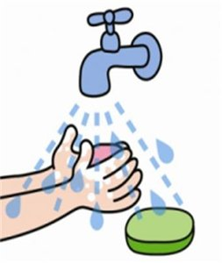
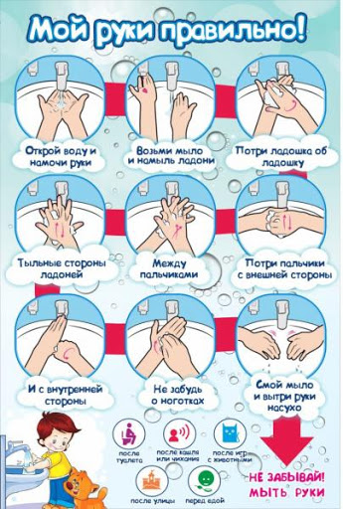
Уделяйте внимание гигиене
Расскажите ребёнку, что через грязные руки или игрушки в организм могут попасть вирусы и бактерии. Объясните элементарные правила гигиены. Следите, чтобы он мыл руки после прогулки, туалета и пред едой.

Slide 10
Здоровое, сбалансированное питание
Болгарский перец — содержит вдвое больше витамина С, чем в апельсинах. Улучшает кровообращение и укрепляет иммунитет.
Морковь, содержит бета-каротин, который преобразовывается в витамин А, препятствующий проникновению инфекций в организм.
Миндаль — источник витамина Е, который повышает выносливость организма, улучшает клеточный обмен, позволяя эффективней бороться с вирусами.
Куриный суп — один из самых легко усваиваемых продуктов, который обеспечивает питание организма при минимальных затратах энергии на обработку пищи. Кроме того, он помогает уменьшить отечность слизистых и ненадолго повышает температуру тела, что помогает убить инфекцию.
Чеснок богат серой, которая эффективно борется с вирусами. Также он улучшает кровообращение и стимулирует выработку красных кровяных телец.
Черный шоколад, благодаря наличию больших доз какао, способствуют росту Т-клеток, которые и составляют основу иммунитета.
Правильное распределение продуктов питания в течение дня способствует укреплению здоровья.

Slide 11
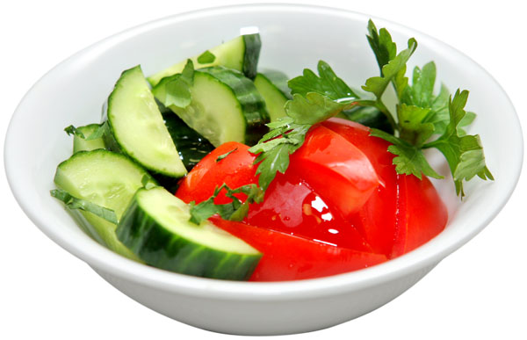
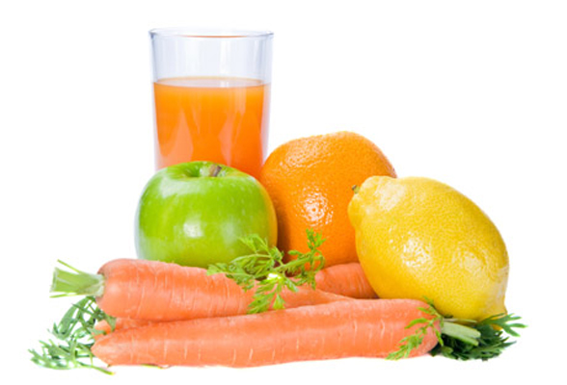
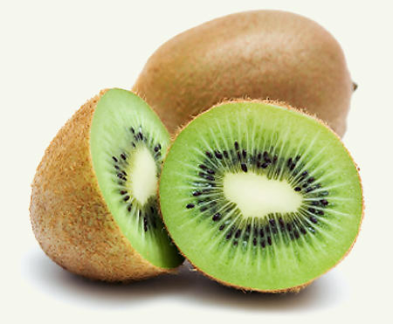
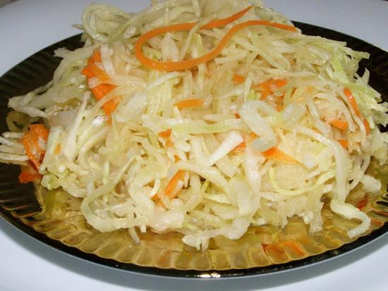
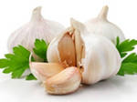
Кушать свежие овощи и фрукты. Пить натуральный сок, чай с лимоном, напиток из шиповника, морсы (из малины, смородины). Дополнительно принимайте витамин С. Большое его количество содержится в шиповнике, смородине, квашеной капусте, киви, цитрусовых.
Мелко нарезанный лук или чеснок можно выкладывать на тарелки, которые расставляются по комнате.

Slide 12
Витамины для иммунитета
Вылечить вирусы с помощью таблеток почти невозможно. С этой задачей справляется только наша иммунная система и оттого, насколько она крепкая, зависит, как быстро вирус будет побежден. Почти все противовирусные препараты являются иммуномодуляторами, наполненные большим количеством витаминов.
Организму необходимы все витамины, которые влияют на силу иммунитета. Не все витамины действуют напрямую, некоторые способствуют укреплению косвенно. Лучшие витамины от гриппа – это витамины A, C, E и бета-каротин (провитамин А), которые считаются главными для иммунитета. Важны также микроэлементы – это селен и цинк. Когда организм насыщен полезными веществами, антитела становятся активнее, и иммунная система способствует их увеличению. Таким образом, Ваш организм защищает себя от вирусов.

Slide 13
Ежедневные прогулки на свежем воздухе
Прогулки на свежем воздухе не только повышают сопротивляемость иммунной системы, но и оказывают отрицательное воздействие на большинство болезнетворных микроорганизмов. Поэтому прогулка на свежем воздухе не простое времяпрепровождение, а профилактика простудных заболеваний у детей.
Цель прогулки – укрепление здоровья, физическое и умственное развитие детей, восстановление сниженных в процессе деятельности функциональных ресурсов организма, закаливание.
Задачи прогулки – физическое развитие детей. Прогулка является наиболее доступным средством закаливания детского организма, способствует повышению его выносливости и устойчивости к неблагоприятным воздействиям внешней среды, особенно к простудным заболеваниям; - оптимизация двигательной активности. На прогулке дети много двигаются, а движение усиливает обмен веществ, кровообращение, улучшает аппетит. Дети учатся преодолевать препятствия, становятся более активными, ловкими, смелыми и выносливыми. У них вырабатываются двигательные умения и навыки, укрепляется мышечная система, повышается жизненный тонус.
Одевать своего ребёнка по сезону, не теплее и не легче необходимого.

Slide 14
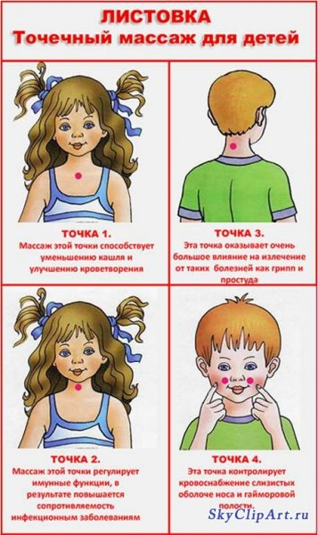

Лечебный массаж.
При простудных заболеваниях массаж активизирует иммунную функцию организма. Особенно эффективен массаж на первых этапах заболевания простудой. Сначала двумя пальцами(указательным и средним) медленно и плавно совершаем круговые движения. Постепенно усиливаем воздействие на массируемую область. Затем опять ослабляем надавливание, чередуя интенсивное воздействие с мягким надавливанием. Каждую зону(точку) необходимо массировать около 5 минут. При простуде эффективно проведение массажа 3 раза в день. Обычно хватает 10 процедур в курсе лечения.

Slide 15
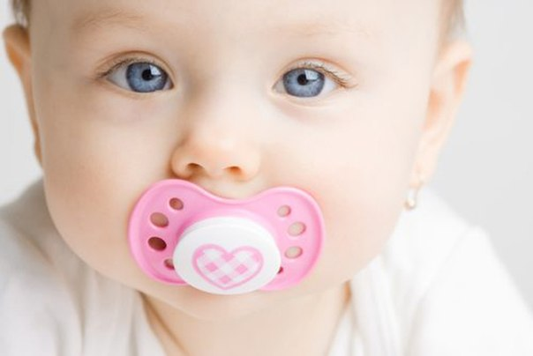
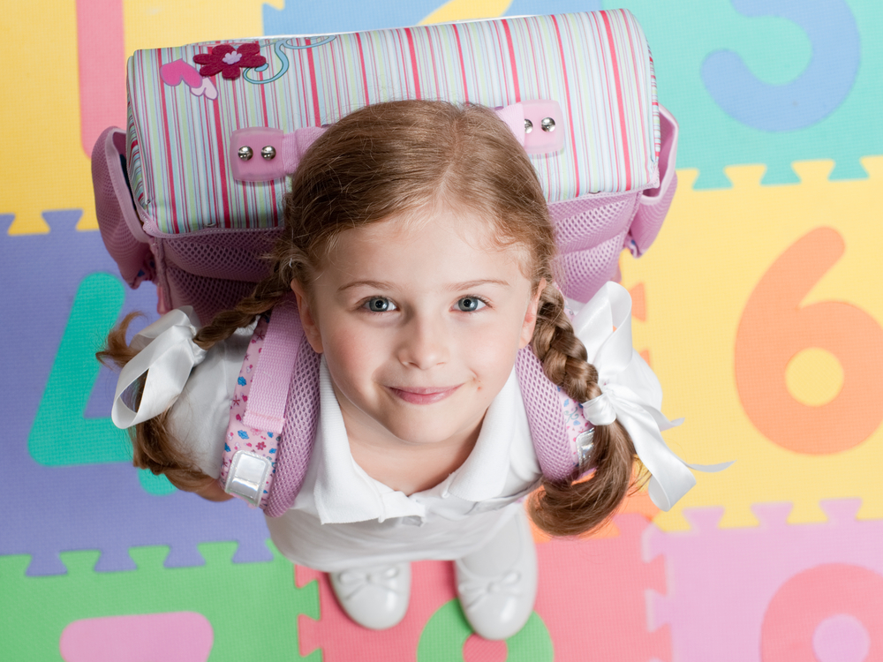


Возрастные особенности иммунной системы

Slide 16
Становление иммунной системы ребёнка
2-3 –й годы жизни
Характерны следующие особенности:
Значительное расширение контактов ребенка определяет повышение частоты инфекционных заболеваний, что приводит к декомпенсации незрелых иммунных механизмов и манифестации аномалий иммунитета.

Slide 17
4-6 –й годы жизни
Характерны следующие особенности:
Завершается период становления адаптивного иммунитета. Хроническое или рецидивирующее течение заболеваний верхних дыхательных путей в связи с недостаточностью мукозального иммунитета у некоторых детей.

Slide 18
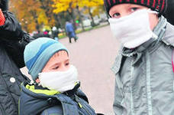
Меры безопасности, когда в доме есть больной.
- Домашним стоит надеть маски.
- Чаще проветривайте квартиру.
- Несколько раз в день протирайте ручки дверей дезинфицирующими растворами.
- Выделите больному отдельную посуду и отдельные полотенца.
- Закладывайте в нос оксолиновую мазь, промывайте нос.
-Перед сном полощите рот раствором соды, настойкой календулы или эвкалипта, чтобы смыть скопившиеся за день вредные микробы.
- Принимайте противовирусные препараты в профилактических дозах.

Slide 19
Лучшая защита от простуды - её профилактика.
Проводя необходимые профилактические мероприятия в период обострения заболевания можно избавить своего ребёнка от нежелательной простуды.

Slide 20
Спасибо за внимание!

